Slide 1

大模型-AI集群 (存)
大模型遇到存储
ZOMI

Slide 2
大模型业务全流程
数据 & 模型算法
模型训练 & 微调
模型验证 & 推理部署
2. 数据处理
4. 模型训练
6. 模型微调
7. 模型验证
开源
数据
数据
预处理
向量
数据库
混合精度
梯度检查
梯度累积
…
全参微调
下游
任务
测评
标准
bench
mark
3. 模型算法
5. 分布式并行
低参微调
8. 推理与智能体
LLM模型
架构
多模态
一切皆Tokens
训练集群稳定性
指令微调
量化
压缩
推理
加速
9. Agent
智能体
1. AI 集群建设
计算、存储、网络
AI 集群机房建设
AI 集群上线与运维
集群算力准备

Slide 3
存储的现状
数据存储经历了文件存储、数据库存储、大数据存储、数据湖存储、湖仓一体存储、云原生存储等不同发展阶段。

Slide 4
存储的新技术点
从而带来新的存储技术点，存算一体、存内计算、异构存储、多模态存储、小文件存储、分布式存储、高性能存储、增量存储、向量存储等。
但是对于 AI 大模型而言，有些是 AI 的未来，有些并不是 AI 所需要的，有些只是作为增值服务，有些是落后的技术，因此需要了解 AI 对于存储的需求。

Slide 5
关于本内容
内容背景
AI 集群 + 大模型
具体内容
数据存储现状和场景：存储软件类型、存储硬件类型的发展
大模型对存储的挑战：存储性能指标、存储遇到大模型挑战与新机会点
大模型训练CKPT优化：大模型训练过程、CKPT过程分解、CKPT优化
大模型时代对存储的思考：什么样的存储架构才是AI大模型时代的选择？

Slide 6
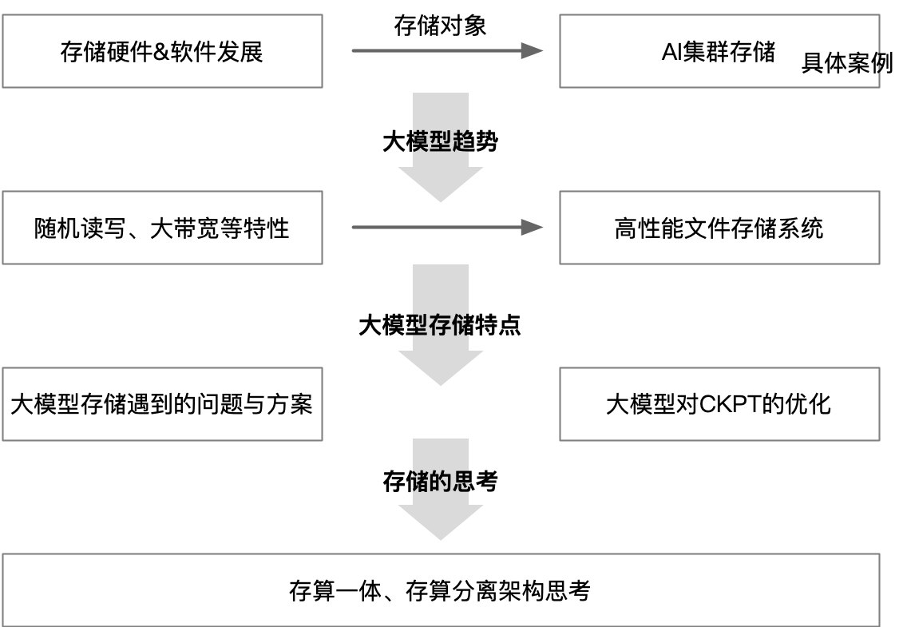
关于本内容

Slide 7
存储使用场景变化
存储系统随着应用的发展在不断进化
从早期的数据库应用催生的集中式存储
Web2.0 应用催生分布式存储架构
电商、视频等移动应用产生软件定义存储、融合存储架构
面向 AI 大模型时代产生新应用和海量数据，对数据存储带来怎样的挑战和机遇？存储系统面向AI 的新场景应该如何进化？

Slide 8
增长的存储主要靠数据中心和存储服务器拉动
存储连接
SAN
NAS
DAS
存储架构
集中式存储
分布式存储
存储
技术
架构
存储协议
存储协议
文件存储
块存储
对象存储
其他
NFS
HDFS
NVMe
SCSI
Tensor
Vector
Table
组网方案
IP 网络
FC 组网
ROCE 组网
存储介质
磁带
光盘
机械硬盘
固态硬盘

Slide 9
增长的存储主要靠数据中心和存储服务器拉动
大模型&应用
LLAMA等LLM
多模态大模型
AI Agent智能体
大模型训练
多级存储
CheckPoint
训练数据
存储
技术
架构
存储连接
SAN
NAS
DAS
存储架构
集中式存储
分布式存储
存储对象
存储协议
文件存储
块存储
对象存储
其他
NFS
HDFS
NVMe
SCSI
Tensor
Vector
Table
组网方案
IP 网络
FC 组网
ROCE 组网
存储介质
磁带
光盘
机械硬盘
固态硬盘

Slide 10
Reference 引用&参考
https://www.linkedin.com/pulse/dram-scaling-challenges-grow-aken-cheung
https://nn.wikipedia.org/wiki/Random_Access_Memory
https://www.youtube.com/watch?v=OwtV0NrTLHA
https://www.agrade.com.cn/IndustryNews/683.html
https://www.cnblogs.com/FireLife-Cheng/p/17183491.html
https://www.wpgdadatong.com/blog/detail/43099
https://www.sohu.com/a/476456430_121149658
https://www.programmersought.com/article/66421832717/
https://blog.router-switch.com/2021/03/storage-architecture-nas-vs-san-vs-das/
https://www.linkedin.com/pulse/dram-scaling-challenges-grow-aken-cheung
https://36kr.com/p/1933583910734464
https://lvxixiao.gitbook.io/blog/os/store/hardware
https://www.redhat.com/zh/topics/data-storage/network-attached-storage
https://community.fs.com/cn/case-study/the-common-types-of-storage.html
https://help.aliyun.com/zh/ecs/user-guide/nvme-protocol
https://blog.csdn.net/fgf00/article/details/52592651

